Slide 1
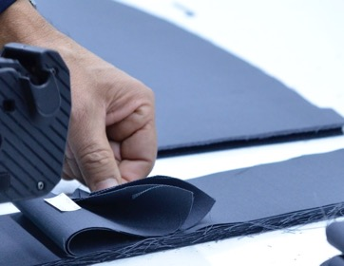
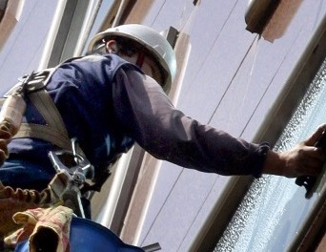
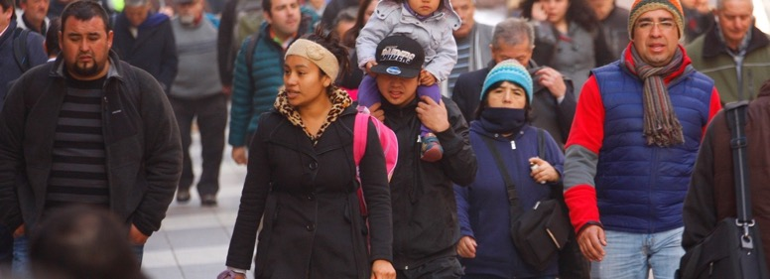




Estadísticas de Licencias Médicas y Subsidios por Incapacidad Laboral
2020
Agosto de 2021

Slide 2

Introducción
Esta presentación contiene las principales estadísticas de licencias médicas de origen común, tales como: cotizantes a los seguros de salud, licencias médicas, tasas de uso y gasto en subsidios por Incapacidad Laboral del año 2020.
Las cifras se desagregan por sexo, tramo de edad, principales patologías, región, tipo de sector, entre otras.
Esta publicación es un trabajo conjunto entre el Fondo Nacional de Salud (FONASA), La Comisión de Medicina Preventiva e Invalidez (COMPIN), la Superintendencia de Salud (SuperSalud) y la Superintendencia de Seguridad Social (SUSESO).
Estadísticas de Licencias Médicas y Subsidios por Incapacidad Laboral / 2020
www.suseso.cl

Slide 3
Cotizantes con derecho a LM
Número de cotizantes con derecho a LM según sistema de salud
FONASA e ISAPRE
2016-2020
Variación 2016-2020
FONASA +3,1%
ISAPRE +2,3%
SISTEMA +2,9%
Variación 2019-2020
-1,1%
AÑOS | 2016 | 2017 | 2018 | 2019 | 2020
TOTAL COTIZANTES | 6.135.358 | 6.304.489 | 6.212.173 | 6.387.005 | 6.314.322
Fuente: FONASA, COMPIN y Superintendencia de Salud
Estadísticas de Licencias Médicas y Subsidios por Incapacidad Laboral / 2020
www.suseso.cl

Slide 4



Caracterización de los cotizantes con derecho a LM (2020)¹
Cotizantes ISAPRE
27%
Cotizantes FONASA
73%
1.706.748
4.607.574
36%
64%
44%
55%
Edad promedio
42 años
Edad promedio
40 años
Principal participación en tramo 25-44 años
Principal participación en tramo 25-54 años
96%
4%
84%
6%
Dependientes
Independientes
Dependientes
Independientes
Renta promedio de cotizantes:
Renta promedio de cotizantes:
$1.526.612
$749.792
(1) No se incluye la participación de la categoría sin información
Fuente: FONASA, COMPIN y Superintendencia de Salud
Estadísticas de Licencias Médicas y Subsidios por Incapacidad Laboral / 2020
www.suseso.cl

Slide 5
Licencias Médicas de Origen Común Tramitadas
Número de LM según sistema de salud
FONASA e ISAPRE
2016-2020
Variación 2016-2020
FONASA +31,8%
ISAPRE -8,5%
SISTEMA +20,0%
Variación 2019-2020
FONASA +2,9%
ISAPRE -15,7%
SISTEMA -1,9%
AÑOS | 2016 | 2017 | 2018 | 2019 | 2020
TOTAL LM | 5.027.060 | 5.305.034 | 5.692.855 | 6.150.303 | 6.034.360
Fuente: FONASA, COMPIN y Superintendencia de Salud
Estadísticas de Licencias Médicas y Subsidios por Incapacidad Laboral / 2020
www.suseso.cl

Slide 6
Licencias Médicas de Origen Común Tramitadas
Tasas de uso de LM por 100 cotizantes* según sistema de salud
2016-2020
Variación 2016-2020
FONASA +27,8%
ISAPRE -10,6%
SISTEMA +16,6%
Variación 2019-2020
+3,5%
-0,8%
-13,5%**
* La tasa de uso corresponde al ratio entre el Nº de LM tramitadas y Nº de cotizantes por 100
** La caída en la tasa de uso de las ISAPREs se explica principalmente por la disminución en las LMT entre los meses de marzo a septiembre 2020, lo cual se asocia también a la baja en las prestaciones de salud que experimentaron una caída aún mayor.
Fuente: FONASA, COMPIN y Superintendencia de Salud
Estadísticas de Licencias Médicas y Subsidios por Incapacidad Laboral / 2020
www.suseso.cl

Slide 7


Licencias Médicas de Origen Común Tramitadas*
Tasas de uso** de LM según sistema de salud, sexo y tramo de edad año 2020
 | FONASA | ISAPRE | SISTEMA
SISTEMA | 101,9 | 78,4 | 95,6
Sexo
Hombre | 78,2 | 65,3 | 74,3
Mujer | 133,1 | 101,6 | 125,8
Edad
19 y menos | 75,1 | 52,2 | 74,1
20-24 | 100,7 | 86,1 | 99,1
25-34 | 106,1 | 85,9 | 100,3
35-44 | 102,6 | 78,9 | 94,8
45-54 | 95,9 | 69,4 | 88,7
55-64 | 103,5 | 76,9 | 97,3
65 y más | 117,7 | 62,8 | 105,6
*No se incluye la participación de las categorías sin información ni sexo indeterminado.
**La tasa de uso corresponde al ratio entre el Nº de LM tramitadas y Nº de cotizantes por 100.
Fuente: FONASA, COMPIN y Superintendencia de Salud
www.suseso.cl
Estadísticas de Licencias Médicas y Subsidios por Incapacidad Laboral / 2020
www.suseso.cl

Slide 8

Licencias Médicas de Origen Común Tramitadas*
Tasas de uso** de LM según sistema de salud y región año 2020
 | FONASA | ISAPRE | SISTEMA
SISTEMA | 101,9 | 78,4 | 95,6
Región
Arica y Parinacota (XV) | 44,5 | 45,2 | 44,7
Tarapacá (I) | 122,2 | 81,2 | 109,2
Antofagasta (II) | 88,2 | 73,8 | 83,2
Atacama (III) | 73,4 | 58,9 | 70,2
Coquimbo (IV) | 56,5 | 38,5 | 53,5
Valparaíso (V) | 77,9 | 59,9 | 74,2
Metropolitana (RM) | 151,9 | 85,6 | 127,4
O'Higgins (VI) | 86,4 | 76,5 | 84,6
Maule (VII) | 72,1 | 60,8 | 70,4
Ñuble (XVI) | 62,5 | 68,0 | 63,2
Biobío (VIII) | 90,8 | 71,7 | 87,0
La Araucanía (IX) | 55,1 | 63,2 | 56,5
Los Ríos (XIV) | 49,7 | 54,0 | 50,5
Los Lagos (X) | 66,2 | 58,7 | 64,7
Aysén (XI) | 66,0 | 64,0 | 65,7
Magallanes (XII) | 96,5 | 79,3 | 92,0
* No se incluye la participación de la categoría sin información.
**La tasa de uso corresponde al ratio entre el Nº de LM tramitadas y Nº de cotizantes por 100.
Fuente: FONASA, COMPIN y Superintendencia de Salud
Estadísticas de Licencias Médicas y Subsidios por Incapacidad Laboral / 2020
www.suseso.cl

Slide 9
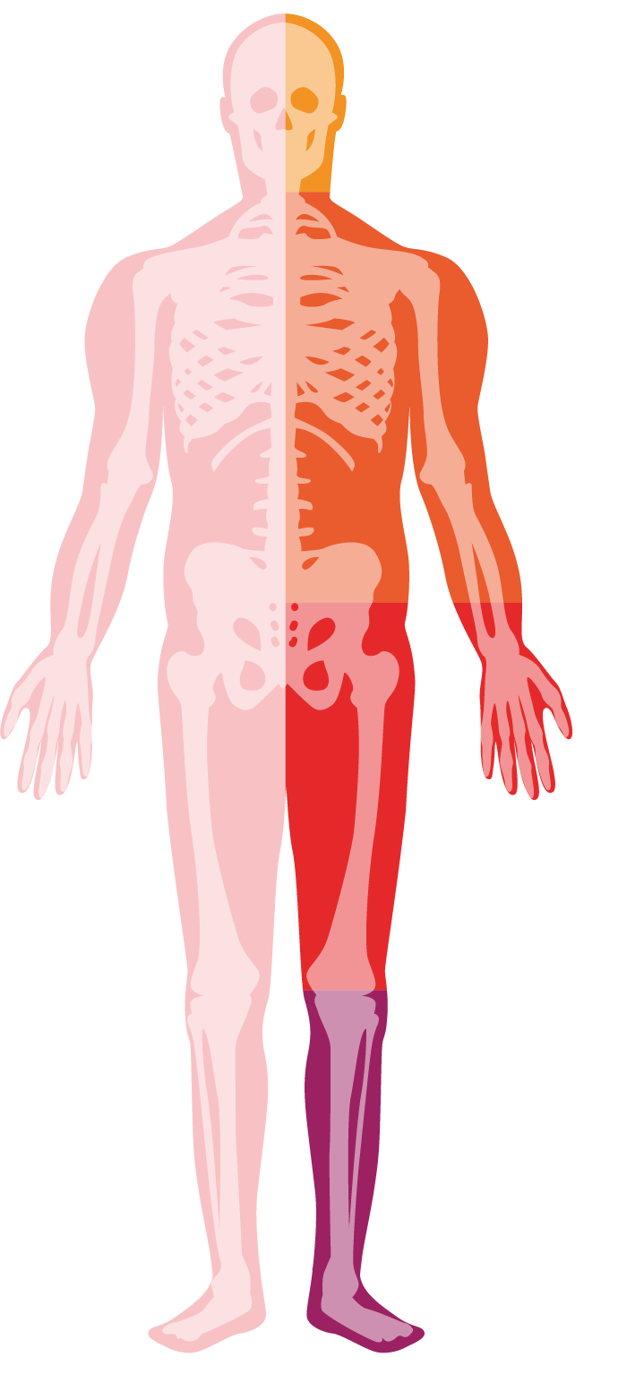
Licencias Médicas de Origen Común Tramitadas
Nº de LM tramitadas según sistema de salud y grupo diagnóstico 2020
 | FONASA | ISAPRE | SISTEMA
SISTEMA (Nº) | 4.695.694 | 1.338.666 | 6.034.360
Diagnóstico
Trastornos mentales | 1.344.444 | 385.819 | 1.730.263
Enf. osteomusculares | 865.045 | 184.129 | 1.049.174
COVID-19¹ | 679.109 | 195.488 | 874.597
Enf. respiratorias | 303.067 | 92.814 | 395.881
Traumatismos, envenenamientos y otros | 288.996 | 85.893 | 374.889
Enf. infecciosas | 162.649 | 57.170 | 219.819
Enf. del Sistema Digestivo | 152.224 | 62.623 | 214.847
Licencia médica preventiva parental | 95.323 | 38.184 | 133.507
Enf. cardiovasculares | 109.955 | 23.376 | 133.331
Tumores y Cánceres | 93.871 | 36.253 | 130.124
Enfermedades del Sist. Genito urinario | 95.702 | 30.678 | 126.380
Afecciones del embarazo, Parto y Puerperio | 90.651 | 26.602 | 117.253
Otros diagnósticos | 414.555 | 119.465 | 534.020
Sin información | 103 | 172 | 275
(1) Se incluyen los códigos: U07.1 "Enfermedad respiratoria aguda debido al nuevo coronavirus"; U07.2 "Covid-19, virus no identificado (a la espera del resultado del examen PCR)."; Z29.0 "Aislamiento" y Z20.8 "Contacto con y exposición a otras enfermedades transmisibles".
Fuente: FONASA, COMPIN y Superintendencia de Salud
Estadísticas de Licencias Médicas y Subsidios por Incapacidad Laboral / 2020
www.suseso.cl

Slide 10
Licencias Médicas de Origen Común Tramitadas*
Nº y distribución de LM tramitadas según sistema de salud y grupo diagnóstico (%)
2020
 | FONASA | ISAPRE | SISTEMA
SISTEMA (Nº) | 4.695.694 | 1.338.666 | 6.034.360
Diagnóstico
Trastornos mentales | 28,6% | 28,8% | 28,7%
Enf. osteomusculares | 18,4% | 13,8% | 17,4%
COVID-19¹ | 14,5% | 14,6% | 14,5%
Enf. respiratorias | 6,5% | 6,9% | 6,6%
Traumatismos, envenenamientos y otros | 6,2% | 6,4% | 6,2%
Enf. infecciosas | 3,5% | 4,3% | 3,6%
Enf. del Sistema Digestivo | 3,2% | 4,7% | 3,6%
Licencia médica preventiva parental | 2,0% | 2,9% | 2,2%
Enf. cardiovasculares | 2,3% | 1,7% | 2,2%
Tumores y Cánceres | 2,0% | 2,7% | 2,2%
Enfermedades del Sist. Genito urinario | 2,0% | 2,3% | 2,1%
Afecciones del embarazo, Parto y Puerperio | 1,9% | 2,0% | 1,9%
Otros diagnósticos | 8,8% | 8,9% | 8,8%
* No se incluye la participación de la categoría sin información
(1) Se incluyen los códigos: U07.1 "Enfermedad respiratoria aguda debido al nuevo coronavirus"; U07.2 "Covid-19, virus no identificado (a la espera del resultado del examen PCR)."; Z29.0 "Aislamiento" y Z20.8 "Contacto con y exposición a otras enfermedades transmisibles".
Fuente: FONASA, COMPIN y Superintendencia de Salud
Estadísticas de Licencias Médicas y Subsidios por Incapacidad Laboral / 2020
www.suseso.cl

Slide 11

Licencias Médicas de Origen Común Tramitadas
Nº y distribución de LM tramitadas según sistema de salud y diagnósticos incorporados en el contexto de la emergencia sanitaria
2020
 | FONASA | ISAPRE | SISTEMA | (%)
Diagnóstico
COVID-19¹ | 679.109 | 195.488 | 874.597 | 14,5%
Licencia médica preventiva parental | 95.323 | 38.184 | 133.507 | 2,2%
(1) Se incluyen los códigos: U07.1 "Enfermedad respiratoria aguda debido al nuevo coronavirus"; U07.2 "Covid-19, virus no identificado (a la espera del resultado del examen PCR)."; Z29.0 "Aislamiento" y Z20.8 "Contacto con y exposición a otras enfermedades transmisibles".
Fuente: FONASA, COMPIN y Superintendencia de Salud
www.suseso.cl
Estadísticas de Licencias Médicas y Subsidios por Incapacidad Laboral / 2020
www.suseso.cl

Slide 12

Licencias Médicas de Origen Común Tramitadas
Distribución de LM según sistema de salud y tipo de resolución* (%)
2020
* Durante el 2020, se acogieron en ISAPREs 432.676 reclamaciones (75%).
** Incluye a las LM ampliadas y LM reducidas.
Fuente: FONASA, COMPIN y Superintendencia de Salud
www.suseso.cl
Estadísticas de Licencias Médicas y Subsidios por Incapacidad Laboral / 2020
www.suseso.cl

Slide 13
Licencias Médicas Rechazadas
FONASA
LM tramitadas 2020 | 4.695.694
LM rechazadas en primera instancia ⁽¹⁾ | 378.720
Presenta recurso de reposición | 255.904
LM revertidas ⁽²⁾ ⁽³⁾ | 155.058
LM revertidas / LM rechazadas y reducidas en primera instancia | 35,1%
LM rechazadas/
LM tramitadas
8,1%
ISAPRE
LM tramitadas 2020 | 1.338.666
LM rechazadas en primera instancia ⁽¹⁾ | 269.524
LM revertidas ⁽²⁾ ⁽³⁾ | 224.743
LM revertidas /LM rechazadas y reducidas en primera instancia | 54,2%
LM rechazadas/
LM tramitadas
20,1%
LM rechazadas de origen común por fecha de proceso 2020. No se consideran apelaciones.
Corresponde a las LM rechazadas que presentaron un recurso de reposición que fue acogido. Se consideran las LM autorizadas, ampliadas y reducidas.
El resto de las LM que presumiblemente fueron reclamadas se estiman que serán falladas en el transcurso del año 2021 o con posterioridad, por lo tanto el número de licencias médicas revertidas aumenta a medida que los casos reclamados tengan una resolución que acoge dicho reclamo.
Fuente: FONASA, COMPIN y Superintendencia de Salud
www.suseso.cl
Estadísticas de Licencias Médicas y Subsidios por Incapacidad Laboral / 2020
www.suseso.cl

Slide 14

Licencias Médicas Reclamadas
Número y % de LM reclamadas, acogidas y no acogidas ante la SUSESO 2020
SUSESO
 | FONASA | ISAPRE | TOTAL
LM reclamadas 2020 ⁽¹⁾ | 91.594 | 24.109 | 115.703
Acogidas | 34.256 | 11.225 | 45.481
No acogidas | 57.338 | 12.884 | 70.222
Acogidas/LM reclamadas | 37,4% | 46,6% | 39,3%
SUSESO
Reclamaciones ingresadas durante el año 2020 de licencias médicas de origen común.
Fuente: FONASA, COMPIN y Superintendencia de Salud
www.suseso.cl
Estadísticas de Licencias Médicas y Subsidios por Incapacidad Laboral / 2020
www.suseso.cl

Slide 15
Gasto en SIL
Variación 2016-2020
FONASA +41,4%
ISAPRE +63,0%
SISTEMA +50,2%
Gasto en SIL⁽¹⁾ Real (M$ de Dic 2020) – LM Autorizadas
2016-2020
Variación 2019-2020
FONASA +10,9%
ISAPRE +20,3%
SISTEMA +14,9%
AÑOS | 2016 | 2017 | 2018 | 2019 | 2020
GASTO TOTAL SIL (M$) | 1.216.531.353 | 1.357.965.706 | 1.471.453.838 | 1.590.514.383 | 1.827.115.231
(1) El gasto en SIL de las ISAPREs incluye las LM reclamadas y acogidas total o parcialmente en las instancias de apelación. En el caso de Fonasa, se incluye el monto pagado en licencias médicas atrasadas en COMPIN y gasto no ejecutado de Instituciones Públicas. Dicho monto, además, no incluye el gasto por licencias de tipo reembolso.
Fuente: FONASA, COMPIN y Superintendencia de Salud
www.suseso.cl
Estadísticas de Licencias Médicas y Subsidios por Incapacidad Laboral / 2020
www.suseso.cl

Slide 16
Gasto en SIL
Variación 2016-2020
FONASA +37,0%
ISAPRE +59,4%
SISTEMA +45,9%
Gasto en SIL⁽¹⁾ por Cotizante (M$ de Dic 2020)
2016-2020
Variación 2019-2020
+23,6%
+16,2%
+11,5%
(1) El gasto en SIL de las ISAPREs incluye las LM reclamadas y acogidas total o parcialmente en las instancias de apelación. En el caso de FONASA se incluye el monto pagado en LM atrasadas en COMPIN y gasto no ejecutado de Instituciones Públicas.
Fuente: FONASA, COMPIN y Superintendencia de Salud
www.suseso.cl
Estadísticas de Licencias Médicas y Subsidios por Incapacidad Laboral / 2020
www.suseso.cl

Slide 17
Gasto en SIL
Variación 2016-2020
FONASA +0,4pp
ISAPRE +0,54pp
SISTEMA +0,37pp
Cotización necesaria para financiar el SIL⁽¹⁾
2016-2020
Variación 2019-2020
FONASA+0,23pp
iSAPREs +0,54pp
SISTEMA +0,37pp
(1) La tasa de equilibrio se define como el porcentaje de la renta total, que financia el gasto (subsidio y cotizaciones) en licencias medicas autorizadas
Fuente: FONASA, COMPIN y Superintendencia de Salud
www.suseso.cl
Estadísticas de Licencias Médicas y Subsidios por Incapacidad Laboral / 2020
www.suseso.cl

Slide 18
Principales indicadores en materia de subsidios
2016-2020
En $ de Dic 2020
Gasto en SIL
Número de días pagados por cotizante (promedio país)
8,3
8,7
9,8
11,2
12,1
% Variación interanual | 2016-2017 | 2017-2018 | 2018-2019 | 2019-2020
 | 5,7% | 11,9% | 14,5% | 8,2%
2016
2017
2018
2019
2020
PRO-MEDIO
PAÍS
Valor día pagado
$ 24.000
$ 24.700
$ 24.200
$ 22.200
$ 23.900
Costo por licencia
$ 241.600
$ 247.800
$ 249.800
$ 251.400
$ 309.000
Costo por Cotizante
$ 198.300
$ 215.400
$ 236.900
$ 249.000
$ 289.400
* El gasto en SIL de las ISAPREs incluye las LM reclamadas y acogidas total o parcialmente en las instancias de apelación. En el caso de FONASA se incluye el monto pagado en LM atrasadas en COMPIN y gasto no ejecutado de Instituciones Públicas.
Fuente: FONASA, COMPIN y Superintendencia de Salud
www.suseso.cl
Estadísticas de Licencias Médicas y Subsidios por Incapacidad Laboral / 2020
www.suseso.cl

Slide 19
Gasto en SIL¹
Principales indicadores en materia de subsidios (promedios) 2016-2020²
2016
2017
2018
2019
2020
ISAPRE
Valor día pagado
$ 42.100
$ 44.700
$ 43.000
$ 44.200
$ 46.500
Costo por licencia
$ 294.000
$ 318.200
$ 326.300
$ 332.900
$ 504.200
Costo por cotizante
$ 297.100
$ 340.800
$ 360.000
$ 383.200
$ 473.400
N° días pagados³
7,1
7,6
8,4
8,7
10,2
FONASA
Valor día pagado⁴
$ 18.500
$ 18.500
$ 18.400
$ 16.300
$ 17.200
Costo por licencia
$ 215.300
$ 212.900
$ 213.800
$ 213.200
$ 236.400
Costo por cotizante
$ 161.400
$ 169.300
$ 190.100
$ 198.300
$ 221.200
N° días pagados³
8,7
9,1
10,3
12,2
12,8
El gasto en SIL de las ISAPREs incluye las LM reclamadas y acogidas total o parcialmente en las instancias de apelación. En el caso de FONASA se incluye el monto pagado en LM atrasadas en COMPIN y gasto no ejecutado de Instituciones Públicas.
Cifras monetarias en $ de Dic 2020
N° días pagados por cotizante
(4) Este gasto no incluye licencias de tipo reembolso.
Fuente: FONASA, COMPIN y Superintendencia de Salud
www.suseso.cl
Estadísticas de Licencias Médicas y Subsidios por Incapacidad Laboral / 2020
www.suseso.cl

Slide 20
Gasto en SIL
Gasto en SIL principales grupos diagnósticos⁽¹⁾
Sistema (MM$ de 2020)
Variación 2019-2020
(1) No se incluye la participación de afecciones del embarazo, parto y puerperio, enf. del sistema genito urinario, enf. infecciosas, otros diagnósticos y sin información de diagnóstico.
(*) Se incluyen los códigos: U07.1 "Enfermedad respiratoria aguda debido al nuevo coronavirus"; U07.2 "Covid-19, virus no identificado (a la espera del resultado del examen PCR)."; Z29.0 "Aislamiento" y Z20.8 "Contacto con y exposición a otras enfermedades transmisibles”. El gasto en SIL por LM relacionadas a COVID-19 fue de MM$76.238 (7,5%) en el caso de FONASA y de MM$85.447 (10,6%) en el caso de ISAPREs.
(**) El gasto en SIL por licencias médicas preventivas parentales ascendió a MM$36.545 (3,6%) en el caso de FONASA y de MM$75.596 (9,4%)
en el caso de ISAPREs.
Fuente: FONASA, COMPIN y Superintendencia de Salud
www.suseso.cl
Estadísticas de Licencias Médicas y Subsidios por Incapacidad Laboral / 2020
www.suseso.cl

Slide 21
Gasto en SIL*
Aumento del gasto en SIL por cotizante en 16,2%
(11,5% FONASA / 23,6% ISAPREs)
Incremento en el gasto en SIL y licencia médica autorizada en 22,9%
(10,9% FONASA y 51,4% ISAPREs)
Principales cifras en variación 2019-2020
Aumento en el número de días pagados por cotizante en 8,2%
(5,6% FONASA / 17,6% ISAPREs)
Las LM por COVID-19 y Licencia médica preventiva parental, representan en conjunto el 15,0% del gasto total en SIL (11,1% en FONASA y 19,9% en ISAPREs)
*El gasto en SIL de las ISAPREs incluye las LM reclamadas y acogidas total o parcialmente en las instancias de apelación. En el caso de FONASA se incluye el monto pagado en LM atrasadas en COMPIN y gasto no ejecutado de Instituciones Públicas.
Fuente: FONASA, COMPIN y Superintendencia de Salud
www.suseso.cl
www.suseso.cl
Estadísticas de Licencias Médicas y Subsidios por Incapacidad Laboral / 2020
www.suseso.cl

Slide 22
Conclusiones
Los cotizantes con derecho a licencia médica en el año 2020 ascienden a 6.314.322, de los cuales un 73% cotiza en FONASA y el 27% restante en ISAPREs. Se observa una caída en el número de cotizantes de 1,1% con respecto al año anterior.
En el año 2020 se tramitaron en el sistema 6.034.360 LM curativas, correspondiendo el 78% a cotizantes FONASA y el 22% a cotizantes de ISAPREs. En relación al año 2019, las LM de FONASA aumentaron un 2,9% y las de ISAPREs disminuyeron 15,7%.
La tasa de uso del sistema fue de 96 licencias por cada 100 cotizantes, siendo mayor para los cotizantes de FONASA que para los de ISAPREs, 101,9 y 78,4, respectivamente.
Respecto a las causalidades de LM, las mayores tramitaciones de LM a nivel sistema se presentan para los trastornos mentales (28,7%), patología osteomuscular (17,4%) y enfermedades relacionadas al COVID-19 (14,5%). Este último diagnóstico, junto a la licencia médica preventiva parental -LMPP (2,2%), y que no se observaban en los períodos anteriores (pues nacen como resultado de la situación de pandemia por Covid-19), en conjunto representan el 16,7% del total de LM tramitadas (FONASA 16,5% e ISAPREs 17,5%), sin embargo, a nivel de gasto en SIL para FONASA representa el 11,1% y en ISAPREs el 19,9%.
www.suseso.cl
Estadísticas de Licencias Médicas y Subsidios por Incapacidad Laboral / 2020
www.suseso.cl

Slide 23
Conclusiones
El 10,7% de las LMT del Sistema en su conjunto son rechazadas en primera instancia, siendo mayor este rechazo en ISAPREs (20,1%) respecto de FONASA (8,1%). Cabe señalar, que en el caso de FONASA el 35,1% de las LM reclamadas son revertidas, mientras que en ISAPRES se revierte el 54,2%. Por otra parte, el 39,3% de las reclamaciones ingresadas a la Superintendencia de Seguridad Social son acogidas.
El Sistema en su conjunto pagó un total de MM$1.827.115 por concepto de subsidios por incapacidad laboral, 14,9% real más que el año anterior. De este total, el 56% corresponde al gasto de FONASA y el 44% restante al de ISAPREs. El principal aumento con respecto al año 2019 corresponde a LM por trastornos mentales (24,9%) y la incorporación de LM por COVID-19 y licencia médica preventiva parental.
El aumento en el gasto en SIL, se debe principalmente al alza en el número de días pagados, al cambio tanto en la distribución de diagnósticos como en el perfil de cotizantes que recibieron licencia, el que apunta a población ocupada con remuneración más alta.
El número de días pagados por cotizante de FONASA registra un alza de 5,6% alcanzando un valor de 12,8 días, cifra superior a la que muestran las ISAPREs de 10,2 días (17,6% mayor que el año 2019).
www.suseso.cl
Estadísticas de Licencias Médicas y Subsidios por Incapacidad Laboral / 2020
www.suseso.cl

Slide 24
Muchas Gracias
www.suseso.cl

